Slide 1


De basis

Slide 2

Waar gaan we het over hebben?
Karakter en uitgangspunten HPG
Inhoud van het HPG: project, competenties en persoonlijke ontwikkeling
Het afrondingsproces
Verwachtingen van begeleiders
Rol SHZG

Slide 3

Missie van het HPG
Met het HPG willen we bijdragen aan onderwijs dat ook het eigen vuur van de leerling ontsteekt voor de school en voor het leven.

Slide 4

Uitgangspunten van HPG
Vraaggestuurd, autonomie van de leerling staat voorop, aansluiten bij de interesse van de leerling.
Gericht op competentie-ontwikkeling en op persoonlijke groei.
Vanuit het waarderend perspectief.
Voor leerlingen die extra’s aankunnen, ook als zij nu onregelmatig presteren.
HPG als ontwikkelprogramma van de scholen onderling.

Slide 5
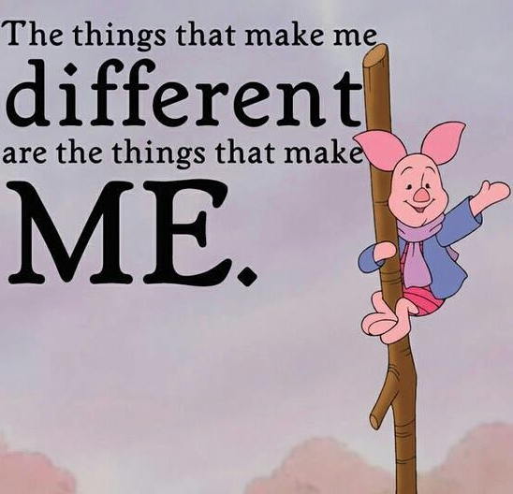

Wat maakt het HPG aantrekkelijk voor leerlingen?

Slide 6
Inhoud van het HPG
Project
Het rijke HPG-project (of HPG-projecten) vormt de kern van de activiteiten die de leerlingen in het kader van het HPG ontplooit. Een rijk project:
  Vanuit interesse/drijfveer van de leerling zelf
  Initiatief bij de leerling
  Meerdere HPG-competenties bewust ontwikkelen
  Diepgang
  Inspanning
  Verbinding met de buitenwereld
  Creëren: iets toevoegen, ontwikkelen, nalaten
Waar nodig of gewenst gebruikt de leerlingen andere buitenschoolse activiteiten om de ontwikkeling in de HPG-competenties te versterken en zichtbaar te maken.

Slide 7
Zomaar wat voorbeelden

Slide 8
Wat doe je hiermee als begeleider - project
Wees vooral een leek!
Procesgericht, geen expert
Coach: maak progressie zichtbaar en laat de leerling zelf passende vervolgstappen bepalen
Benadruk het contact met relevante derde(n)

Slide 9
Inhoud van het HPG
Competenties
Brede ontwikkeling
Op eigen wijze
Met eigen leerdoelen
De basis: creëren
Al doende:
Onderzoeken & Kennis vergaren
Communiceren
Samenwerken & leiding geven
Reflecteren
Vrije competentie

Slide 10
Wat doe je hiermee als begeleider?
De competenties vormen een hulpmiddel voor ontwikkelingsgerichte begeleidingsgesprekken
  Waar sta je nu?
  Wat zou je hierin willen leren?
  Hoe kun je een stap verder komen?
  Hoe past dat binnen je HPG-activiteiten? Of: Hoe kun je het op een andere manier ontwikkelen?
  Rubrics als voorbeeldbeschrijvingen
  Alle competenties regelmatig in beeld brengen, in elk geval jaarlijks bij het portfolio-gesprek!

Slide 11

Inhoud van het HPG
Persoonlijke groei
Zelfinzicht
Groei
Ambities
Zelfvertrouwen

Slide 12

Wat doe je hiermee als begeleider?
Talent wordt zichtbaar
  Maak talent zichtbaar
  Benadruk voortgang
  Omarm onzekerheid & biedt steun
  Toon waardering

Slide 13
De afronding
Afronding HPG =
Portfolio
+
Honoursgesprek
Een leerling slaagt als hij of zij:
drie jaar zijn/haar best heeft gedaan en heeft volgehouden;
aan één of meer rijke projecten heeft gewerkt voor het HPG;
het hele portfolio heeft gevuld en de bijhorende opdrachten heeft gedaan/gemaakt;
het project door een buitenstaander als waardevol en goed heeft laten beoordelen;
ontwikkeling laat zien in alle competenties (de mate waarin maakt niet uit);
daarop heeft gereflecteerd, zelf en met in elk geval de begeleider.
het Honoursgesprek voert met twee begeleiders van andere gymnasia

Slide 14
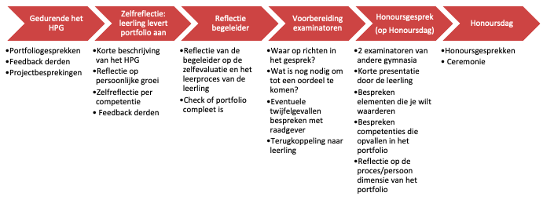
De afrondingsprocedure

Slide 15
Wat doe je hiermee als begeleider?
Afronding
Voer aan het einde van klas 4 en 5 een portfolio-gesprek
Informeer je leerling over de vereisten
Controleer het portfolio
Voer voorafgaand aan het inleveren van het portfolio een afrondend gesprek
Schrijf een reflectie, deze komt in het portfolio
Wees honourscommissielid liefst zo snel mogelijk!

Slide 16
Verwachting van de begeleider
Een goede begeleider
Wil bijdragen aan de ontwikkeling van de leerling
Doet dat coachend, gericht op het leerproces van de leerling
Zorgt voor regelmatig contact met een leerling, ook als de leerling daar zelf weinig initiatief in neemt
Communiceert waarderend: met leerlingen, collega’s en de SHZG
Is geïnformeerd over wat er van leerlingen wordt verwacht
Wil blijven ontwikkelen (en onderneemt daar actie op)
Is in contact met de HPG-collega’s op school

Slide 17
Rol van de SHZG
SHZG faciliteert
Opleidingsdagen voor begeleiders (gespreksvaardigheden ontwikkelen)
Landelijke leerlingendag (uitwisseling)
Bijeenkomsten leerlingen online
Ondersteuning HPG-afrondingsproces, platform portfolio’s
Regiobijeenkomsten: uitwisseling, projectbesprekingen en evaluatie
Coördinatie:
  Startbijeenkomst met coördinatoren per school
  Updaten afrondingsprocedure
Aanspreekpunt voor begeleiders: coördinator van de school
Aanspreekpunt voor leerlingen: begeleider
Aanspreekpunt voor coördinatoren: projectleider HPG (SHZG)

Slide 18
Welke bronnen kun je raadplegen?
De HPG-website:
https://hpg.gymnasia.nl/documenten-voor-begeleiders-en-coordinatoren/
En ook:
HPG-coördinator bij jou op school, Vraagwijzer, HPG@gymnasia.nl

